Slide 1
Confiabilidad de Instrumentos de Investigación en Ciencias Sociales
Tomado y editado de Néstor Flores

Slide 2
CONFIABILDAD
Grado en que la aplicación repetida de un instrumento al mismo individuo u objeto produce resultados consistentes y coherentes. (Hernández, 2010)
Grado de congruencia con que un instrumento mide el atributo para el que fue diseñado (Polit, 2000
Si los resultados no son coherentes no se puede “confiar” en ellos. A menor variación en las mediciones repetidas mayor confiabilidad.

Slide 3
CONFIABILIDAD:
Instrumento de
medición
Ejemplo: Un termómetro que marca en este momento una temperatura de 22° centígrados y un minuto más tarde se consulta y marca 40° centígrados y media hora más tarde, señala 5° centígrados, el termómetro no sería confiable.
Pregunta: ¿el instrumento mide adecuadamente las principales de la variable en cuestión?
¿las preguntas qué tan bien representan a todas las preguntas que pudieran hacerse?

Slide 4
Interpretación del coeficiente de Confiabilidad
Rangos | Magnitud
0.81 a1.00 | Muy alta
0.61 a 0.80 | Alta
0.41 a 0.60 | Moderada
0.21 a 0.40 | Baja
0.01 a 0.20 | Muy Baja
Aceptable
Error Estándar de Medición: EEM
La confiabilidad está en relación directa con la extensión del instrumento:
n<10 aumenta el error de medición
n>30 se incrementa la confiabilidad

Slide 5
Cálculo de la Confiabilidad
Estabilidad temporal (prueba Test Retest)
Equivalencia (formas paralelas/dos mitades)
Congruencia o consistencia interna
Concordancia interobservador

Slide 6
CONFIABILIDAD
Se refiere al nivel en que los diferentes ítems o preguntas de una escala están relacionados entre sí.
Esta homogeneidad entre los ítems nos indica el grado de acuerdo entre los mismos y, por tanto, lo que determinará que éstos se puedan acumular y dar una puntuación global.
Consistencia Interna:

Slide 7
Consistencia Interna
Coeficiente Alfa de Crombach: Ítems politómicos
Coeficiente Kudder Richardson (KR-20): Ítems dicotómicos
El valor del coeficiente varia de 0 a 1, valores más elevados indican mayor nivel de consistencia interna.
Coeficiente > 0.70 (Aceptable)
Requiere sola administración del instrumento

Slide 8
Confiabilidad para respuestas policotómicos
Coeficiente alfa de CRONBACH
α =
Donde:
∑s²_{i} = varianza de cada ítem
s²_{T} = varianza de los puntajes totales del instrumento
k = número de ítems del instrumento
*En Excel las varianzas se hallan con la opción VAR

Slide 9
ALFA DE CROMBACH
Se trata de un índice de consistencia interna que toma valores entre 0 y 1 y que sirve para comprobar si el instrumento que se está evaluando recopila información defectuosa y por tanto nos llevaría a conclusiones equivocadas o si se trata de un instrumento fiable que hace mediciones estables y consistentes.

Slide 10
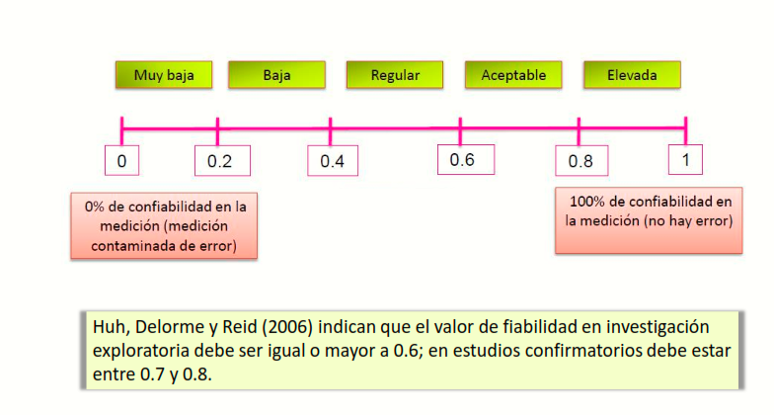

Slide 11
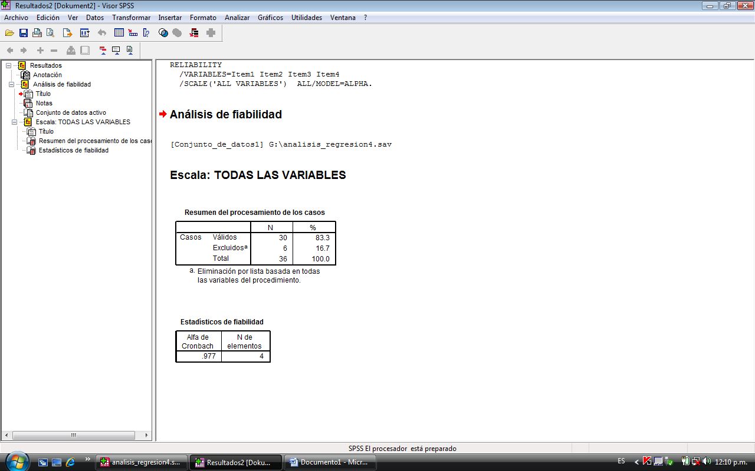
Resultados…
Como se puede apreciar, el resultado tiene un valor α de .977, lo que indica que este instrumento tiene un alto grado de confiabilidad, validando su uso para la recolección de datos.

Slide 12
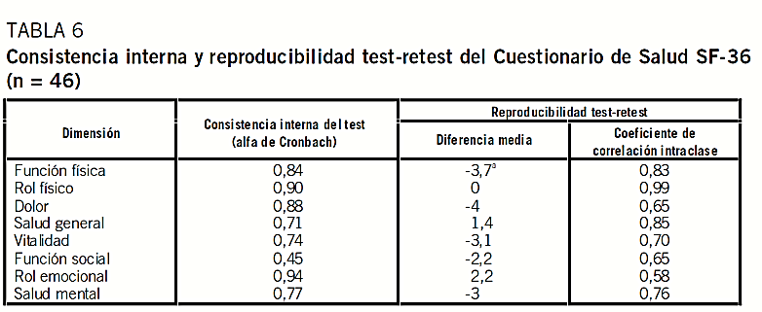
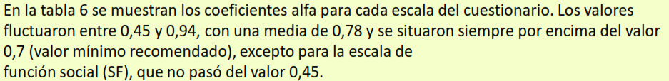


Slide 13
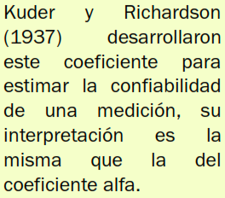
Confiabilidad para respuestas dicotómicas
KR20
Donde:
k = número de ítems
p_{i}q_{i} = varianza de cada ítem
s²_{T} = varianza de los puntajes totales
k = número de ítems del instrumento
p=personas que responden afirmativamente a cada ítem.
q=personas que responden negativamente a cada ítem.
*En Excel los valores de p_{i}q_{i} se hallan con la opción VARA

Slide 14
TIPOS DE CONFIABILIDAD
MÉTODO | TÉCNICA | PROPÓSITO
Análisis de homogeneidad de los Itemes | KR 20 | Coeficientes de fiabilidad como consistencia interna para itemes dicotómicos (KR20).
 | Alfa de Cronbach | Homogeneidad de los itemes con escala tipo Lickert.

